Slide 1








Fond malých projektů 2021 – 2027
Program INTERREG
ČESKO – POLSKO
Fundusz Małych Projektów 2021 - 2027
Program INTERREG
CZECHY – POLSKA

Slide 2
PRIORITA 2
Cestovní ruch
Školení pro příjemce
PRIORYTET 2
Ruch turystyczny
Szkolenie dla Beneficjentów
27 stycznia 2026 roku

Slide 3
Fond malých projektů 2021 - 2027
Postup podpisu smlouvy o poskytnutí dotace Rozhodnutí Euroregionálního řídícího výboru Přijetí podmínek Euroregionálního řídícího výboru Administrace přípravy k podpisu smlouvy o poskytnutí dotace (identifikace bankovního účtu, doplnění chybějících ohlášení/povolení) Podpis smlouvy o poskytnutí dotace Pozor: Projektovou žádost je nutné realizovat v souladu s plánovaným harmonogramem – i v případě, že smlouva ještě není podepsána. | Procedura podpisania Umowy o dofinansowanie Decyzja Euroregionalnego Komitetu Sterującego Akceptacja warunków Euroregionalnego Komitetu Sterującego Procedura przygotowania do podpisania Umowy o dofinansowanie (identyfikacja rachunku bankowego, uzupełnienie brakujących zgłoszeń/pozwoleń) Podpisanie Umowy o dofinansowanie Uwaga: Wniosek projektowy należy realizować zgodnie z zaplanowanym harmonogramem – nawet w przypadku, gdy Umowa nie jest jeszcze podpisana

Slide 4
Fond malých projektů 2021 - 2027
Změny během realizace malého projektu Realizace malého projektu musí být v souladu se schválenou projektovou žádostí. Veškeré změny malého projektu, které nastanou v průběhu realizace, musí příjemce neprodleně, nejpozději do 7 kalendářních dnů, oznámit Správci prostřednictvím e-mailu a Správce rozhodne o dalším postupu. Změny ovlivňující cíle malého projektu, měnící jeho charakter, strukturu nebo rozsah ukazatelů nejsou možné. Schválené podstatné změny malého projektu, pokud budou schváleny, budou potvrzeny podpisem dodatku ke smlouvě o financování malého projektu. Popis těchto změn musí být rovněž uveden v Závěrečné zprávě malého projektu, kterou příjemce zpracovává po ukončení realizace malého projektu. | Zmiany w trakcie realizacji małego projektu Realizacja małego projektu musi przebiegać zgodnie z zatwierdzonym wnioskiem o dofinansowanie projektu. Wszelkie zmiany w małym projekcie, które wystąpią w trakcie realizacji, beneficjent musi zgłosić Zarządzającemu niezwłocznie, nie później niż w ciągu 7 dni kalendarzowych za pośrednictwem poczty elektronicznej email, a Zarządzający podejmie kolejne kroki. Zmiany wpływające na cele małego projektu, zmieniające jego charakter, strukturę lub zakres wskaźników nie są możliwe. Zatwierdzone istotne zmiany w małym projekcie, jeżeli zostaną przyjęte, zostaną potwierdzone podpisaniem aneksu do umowy o dofinansowanie małego projektu Opis tych zmian musi znaleźć się również w Raporcie końcowym małego projektu, który jest sporządzany przez beneficjenta po zakończeniu realizacji małego projektu.

Slide 5
Fond malých projektů 2021 - 2027
PUBLICITA V MALÝCH PROJEKTECH: Povinná – nástroji povinné publicity jsou: plakát o minimální velikosti A3 nebo obdobně velký elektronický displej/obrazovka; webová stránka nebo stránka na sociálních sítích žadatele a PP (také v případě samostatného projektu); viditelné umístění informací o podpoře z programu Interreg v informačních materiálech o provádění programu Interreg určených široké veřejnosti nebo účastníkům projektových aktivit; trvalá pamětní tabule - týká se projektů s drobnou infrastrukturou (např. vybudování stezky, umístění mobiliáře apod.); | PROMOCJA W MAŁYCH PROJEKTACH: Obowiązkowa - narzędziami obowiązkowej promocji są: plakat w formacie minimum A3 lub podobnej wielkości elektroniczny wyświetlacz/ekran; strona internetowa lub strona w mediach społecznościowych Wnioskodawcy i PP (także przy projekcie samodzielnym); zamieszczenie w widoczny sposób informacji o wsparciu z programu Interreg w dokumentach materiałach informacyjnych dotyczących wdrażania programu Interreg, przeznaczonych dla opinii publicznej lub uczestników działań projektu; stała tablica pamiątkowa - odnosi się do projektów z małą infrastrukturą (np. budowa szlaku, umieszczenie mebli itp.);

Slide 6

Fond malých projektů 2021 - 2027
LOGO INTERREG – KONSTRUKCE, VELIKOST Logo se skládá ze tří neoddělitelných částí: loga Interreg, symbolu EU a sdělení. Poměry všech tří částí, jejich uspořádání a prostor mezi nimi je neměnný. Základní jednotka rozměru x je definovaná prostorem mezi logem Interreg a symbolem EU. Podrobný popis včetně barevných variant se nachází na stránce: https://www.cz-pl.eu/logotyp-programu | LOGO INTERREG - KONSTRUKCJA WIELKOŚĆ Składają się na niego trzy nierozłączne części: Logo Interreg, Symbol UE i przesłania. Proporcje wszystkich trzech części, ich rozmieszczenie i przestrzeń między nimi są niezmienne. Podstawowa jednostka wymiaru x jest określona przez przestrzeń pomiędzy logo Interreg a symbolem UE. Szczegółowy opis uwzględniający także warianty kolorystyczne znajduje się na stronie: https://www.cz-pl.eu/pl/logotyp

Slide 7
Fond malých projektů 2021 - 2027
Plakát A3 / informační tabule Měly by obsahovat základní informace o realizaci projektu: název žadatele a partnera projektu, název projektu, registrační číslo, výši dotace stručný popis projektu, logo Interreg Plakát formátu A3 by měl být vyvěšen v sídle příjemce podpory od data zahájení fyzické realizace malého projektu a měl by být v něm přístupný až do ukončení realizace. | Plakat A3/Tablica informacyjna Powinny zawierać podstawowe informacje o realizacji projektu: nazwę Wnioskodawcy i Partnera projektu, tytuł projektu, numer rejestracyjny, kwotę dofinansowania, krótki opis projektu logo Interreg Plakat A3 powinien zostać powieszony w siedzibie Beneficjenta wraz z dniem rozpoczęcia rzeczowej realizacji małego projektu i być udostępniony w niej aż zakończenia realizacji.

Slide 8
Fond malých projektů 2021 - 2027
Monitorovací návštěvy Správce v rámci priority 2 uskuteční monitorovací návštěvy na vzorku min. 30 % projektů vybraných k financování. Každý příjemce malého projektu (žadatel/příjemce malého projektu) musí předem informovat Správce o každé aktivitě pořádané v rámci realizace malého projektu, tj. pozvat Správce na akci tak, aby měl Správce možnost se akce účastnit formou monitorovací návštěvy. Pro splnění této povinnosti musí žadatel/příjemce malého projektu poslat pozvánku minimálně 10 pracovních dnů před akcí. | Wizyty monitorujące Zarządzający w ramach priorytetu 2 przeprowadzą wizyty monitorujące na próbie co najmniej 30% projektów wybranych do dofinansowania. Każdy beneficjent małego projektu (wnioskodawca/beneficjent małego projektu) jest zobowiązany do informowania Zarządzającego z wyprzedzeniem o każdym działaniu organizowanym w ramach realizacji małego projektu, tj. do zaproszenia Zarządzającego na wydarzenie, tak aby Zarządzający miał możliwość uczestniczenia w wydarzeniu w formie wizyty monitorującej. Aby wypełnić ten obowiązek, wnioskodawca/beneficjent małego projektu musi wysłać zaproszenie co najmniej 10 dni roboczych przed wydarzeniem.

Slide 9
Fond malých projektů 2021 - 2027
KONTROLA/OVĚŘENÍ MALÝCH PROJEKTŮ PŘI POUŽITÍ METODY NÁVRHU ROZPOČTU V PRIORITĚ 2, zahrnuje: Fotodokumentaci, která dokládá zrealizované aktivity, jak investiční, tak neinvestiční. Stav naplnění indikátorů naplánovaných ve fázi předkládání malého projektu. Protokol o předání a převzetí nebo jiné dokumenty potvrzující realizaci projektových aktivit v souladu s předloženou žádosti o dotaci – jak investic, tak i doprovodných aktivit (např. tisk propagačních materiálů, organizace otevření investice apod.) | KONTROLA/WERYFIKACJA MAŁYCH PROJEKTÓW W PRZYPADKU ZASTOSOWANIA METODY PROJEKTU BUDŻETU W PRIORYTECIE 2, obejmuje: Dokumentację fotograficzną, która stanowi potwierdzenie zrealizowanych działań zarówno inwestycyjnych, jak i nie inwestycyjnych, Stan realizacji wskaźników zaplanowanych na etapie składania małego projektu, Protokół zdawczo-odbiorczy lub inne dokumenty poświadczające wykonanie działań projektowych zgodnie ze złożonym wnioskiem o dofinansowanie – zarówno inwestycji i działań towarzyszących (np. druk materiałów promocyjnych, organizacja otwarcia inwestycji itp.)

Slide 10
Fond malých projektů 2021 - 2027
V případě realizace projektu, v němž byly zahrnuty personální náklady, je třeba v obsahu zprávy uvést termíny společných schůzek, přiložit příslušnou fotodokumentaci a prezenční listiny Odkazy nebo soubory PDF na propagační materiály vytvořené v rámci projektu (letáky, videa, brožury atd.) V případě tištěných propagačních materiálů – předávací protokoly PP nebo jiným subjektům, kde budou distribuovány Je také nutné doložit dodržení povinné publicity. | W przypadku realizacji projektu, w którym uwzględniono koszty personelu w treści Raportu należy wskazać terminy wspólnych spotkań, dołączyć odpowiednią dokumentację zdjęciową oraz listy obecności Linki lub pdf do wytworzonych w ramach projektu materiałów promocyjnych (ulotki, filmy, foldery itp.), W przypadku drukowanych materiałów promocyjnych – protokoły przekazania PP lub innym jednostkom, w których ww. będą dystrybuowane, Należy także udokumentować zachowanie obowiązkowej promocji

Slide 11
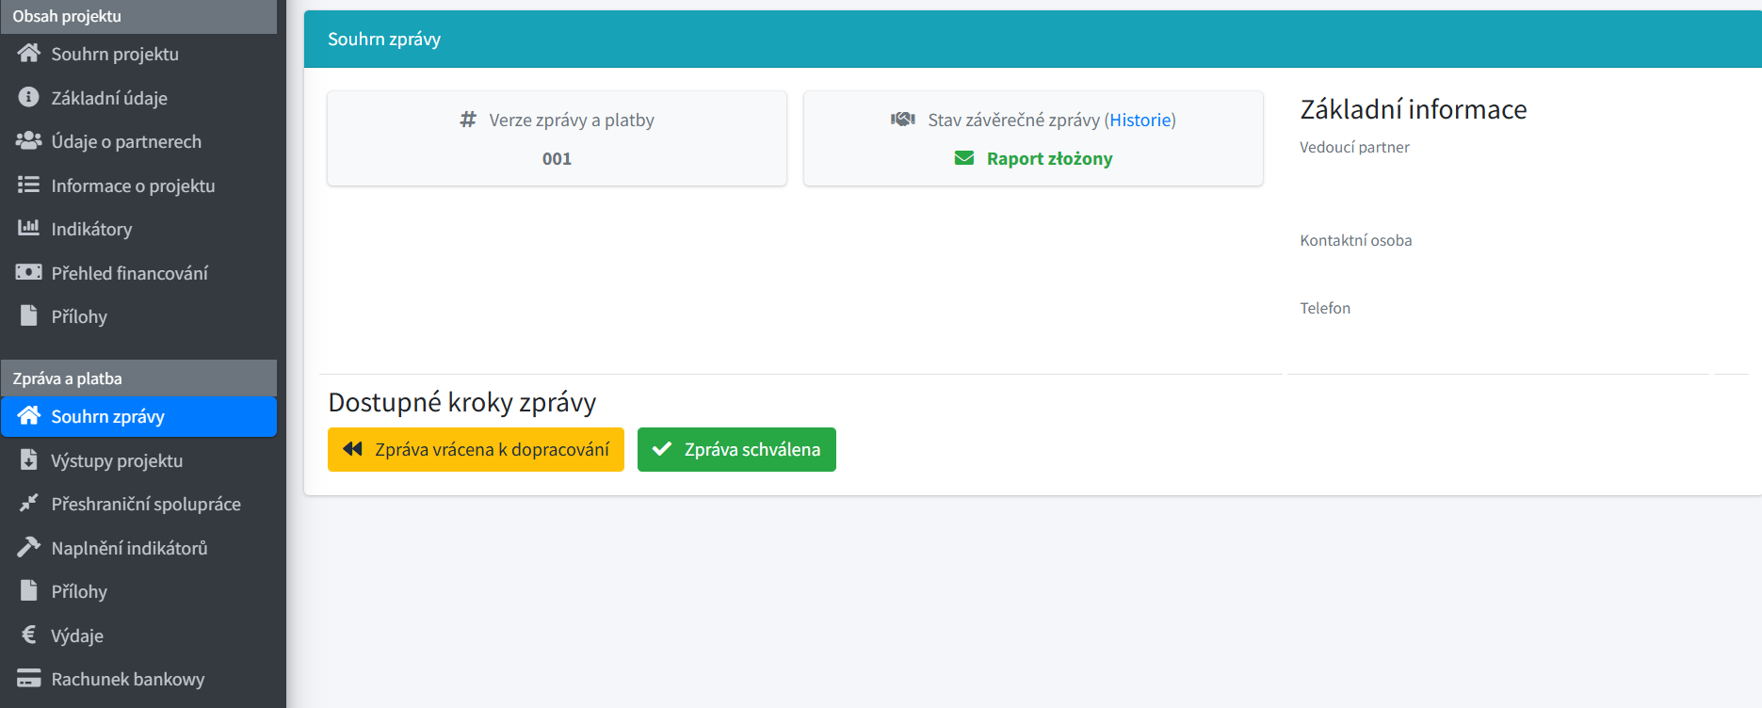
Fond malých projektů 2021 - 2027

Slide 12
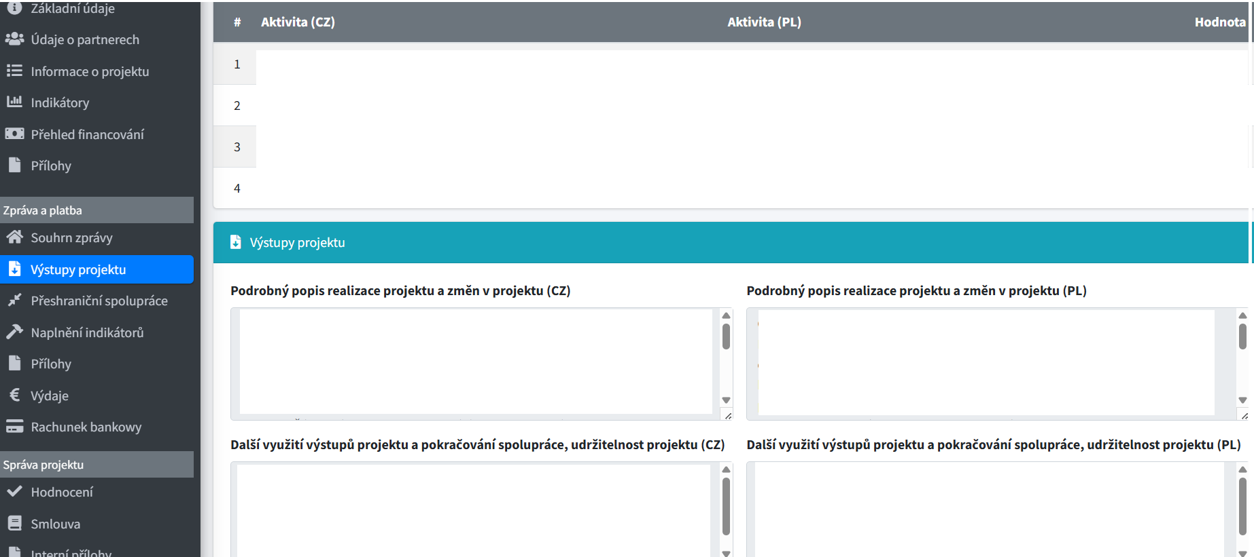
Fond malých projektů 2021 - 2027

Slide 13
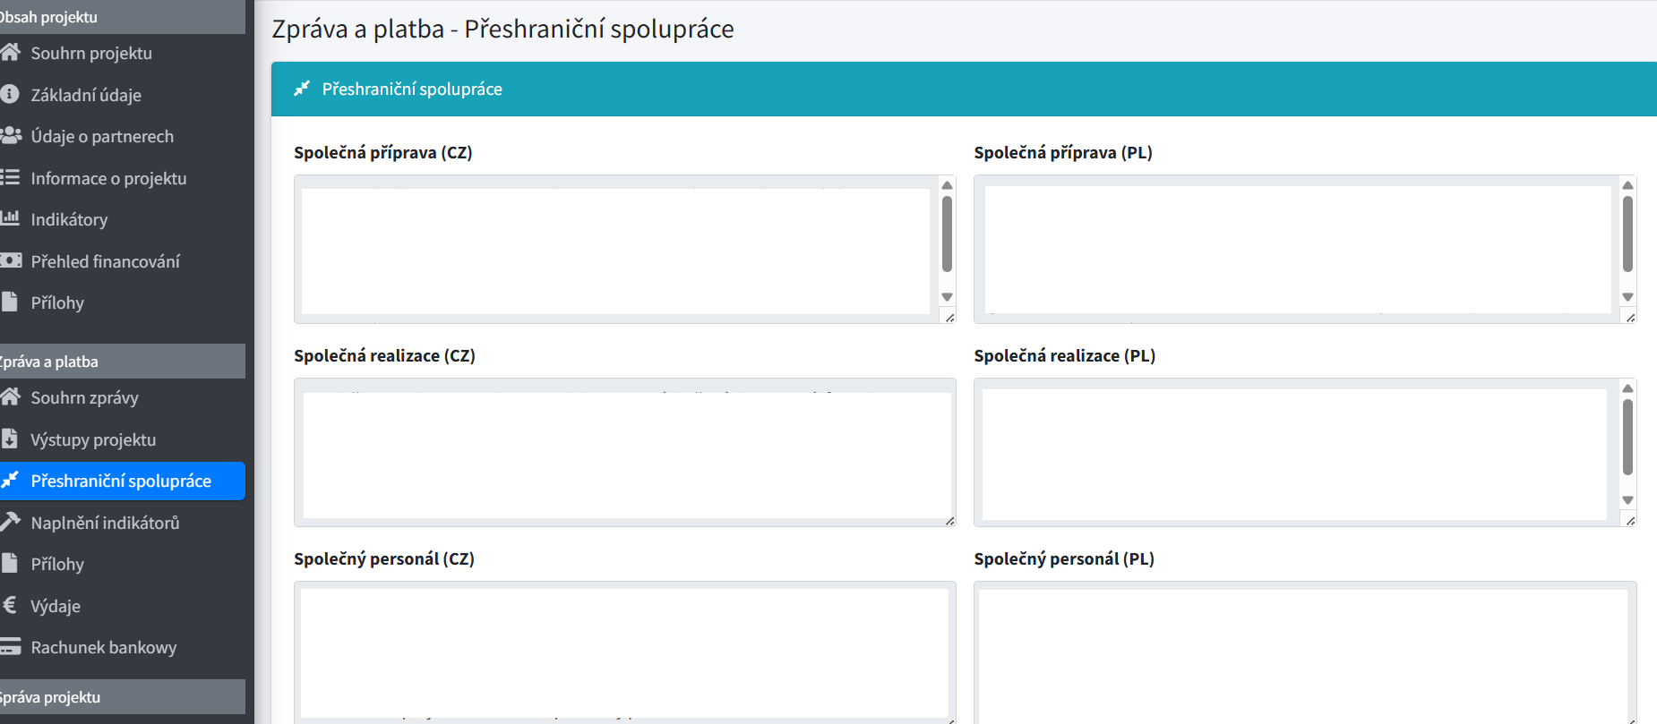
Fond malých projektů 2021 - 2027

Slide 14
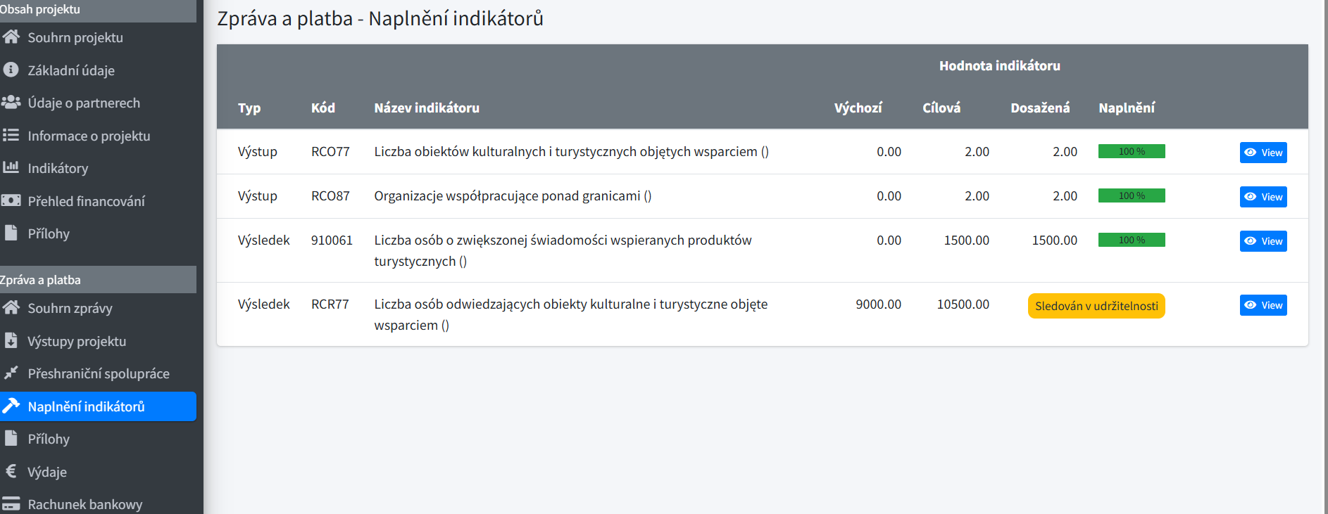
Fond malých projektů 2021 - 2027

Slide 15
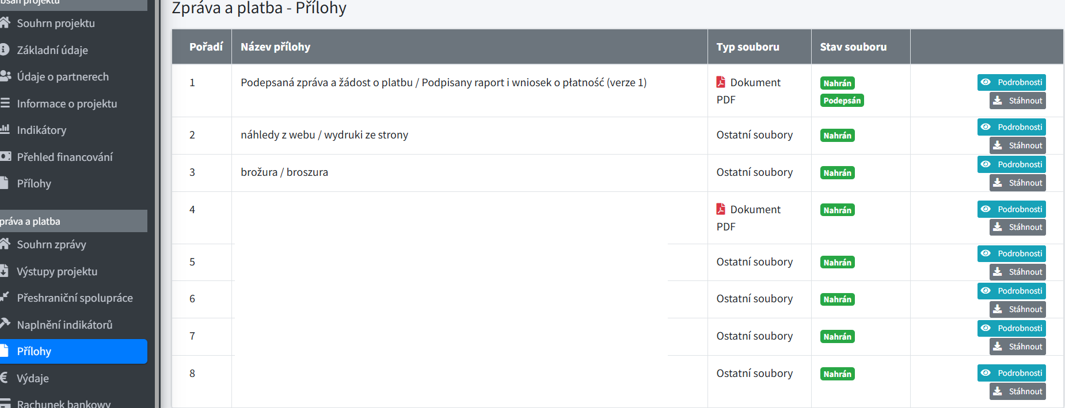
Fond malých projektů 2021 - 2027

Slide 16
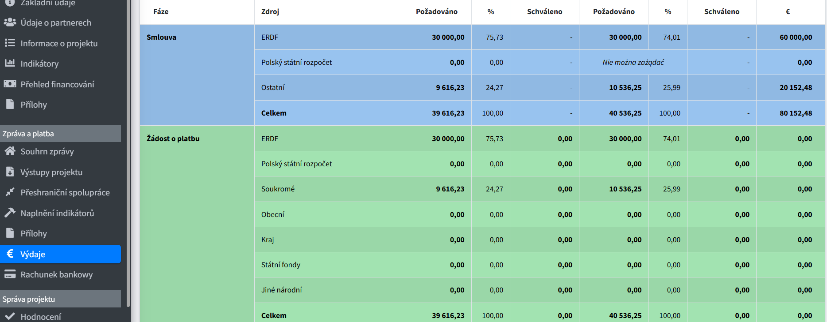
Fond malých projektů 2021 - 2027

Slide 17
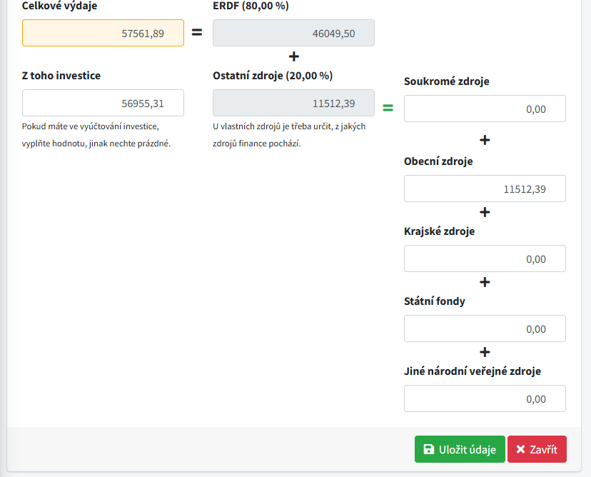
Fond malých projektů 2021 - 2027

Slide 18
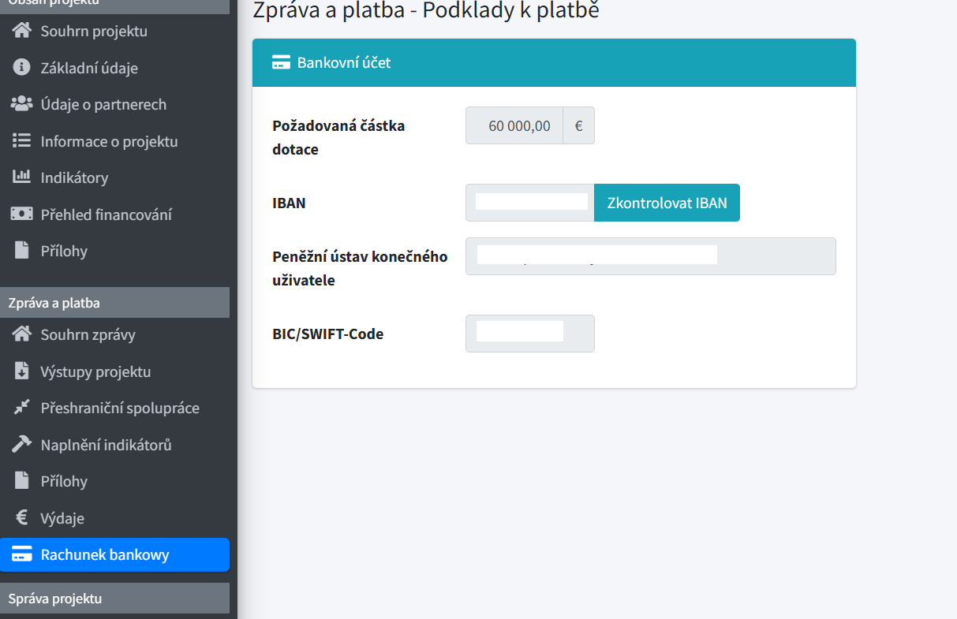
Fond malých projektů 2021 - 2027

Slide 19
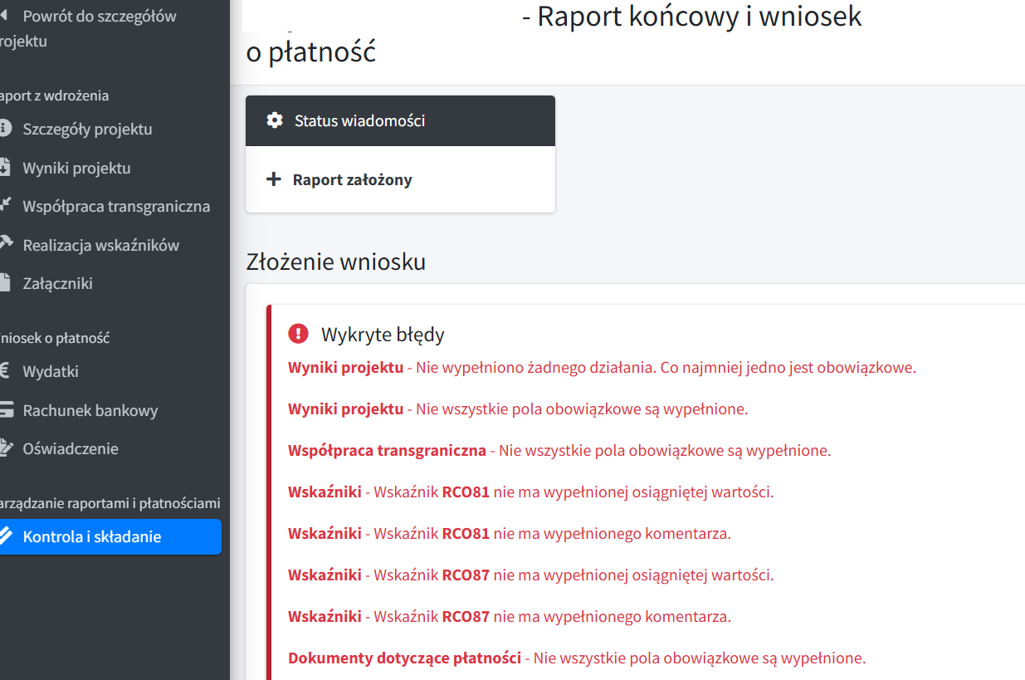
Fond malých projektů 2021 - 2027

Slide 20

Dziękujemy Za Uwagę
Děkujeme za pozornost
Stowarzyszenie Gmin Polskich Euroregionu Glacensis ul. Łukasiewicza 4a/2, 57-300 Kłodzko, Polsko www.euroregion-glacensis.ng.pl

